Slide 1
CHÀO CẢ LỚP!
CHÀO MỪNG CÁC EM
TỚI BUỔI HỌC NÀY

Slide 2
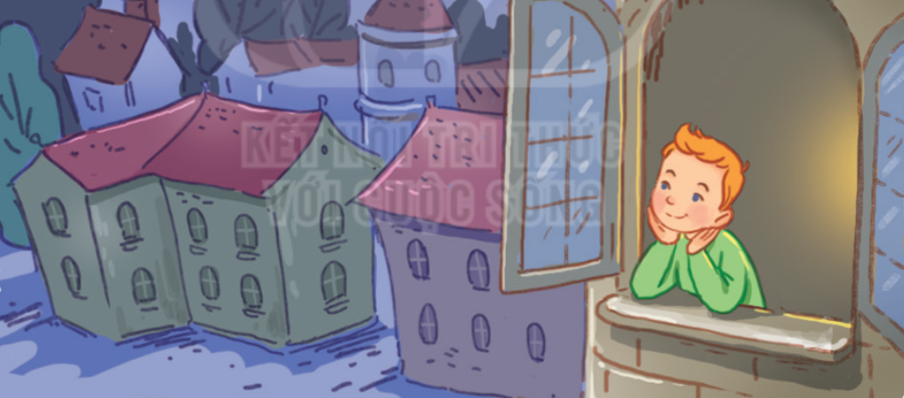
ÔN BÀI CŨ
?
Em hãy nêu cảm nghĩ về một chi tiết em thích trong bài đọc?

Slide 3

CHỦ ĐIỂM MỚI: CHẮP CÁNH ƯỚC MƠ
Bức tranh nói với em điều gì về chủ điểm này?
Tham khảo:
Tranh vẽ các bạn nhỏ đang bám lấy những ngôi sao bay lên bầu trời, chạm vào một vầng sáng rực rỡ giống như mặt trăng. Trong vầng sáng có tên chủ điểm Chắp cánh ước mơ. Bạn nhỏ nào cũng tươi cười, vui vẻ.

Slide 4
KHỞI ĐỘNG
Thảo luận nhóm đôi
Giới thiệu về một bức tranh mà em vẽ.
Trao đổi với bạn về bức tranh em vẽ & màu sắc em sử dụng.

Slide 5
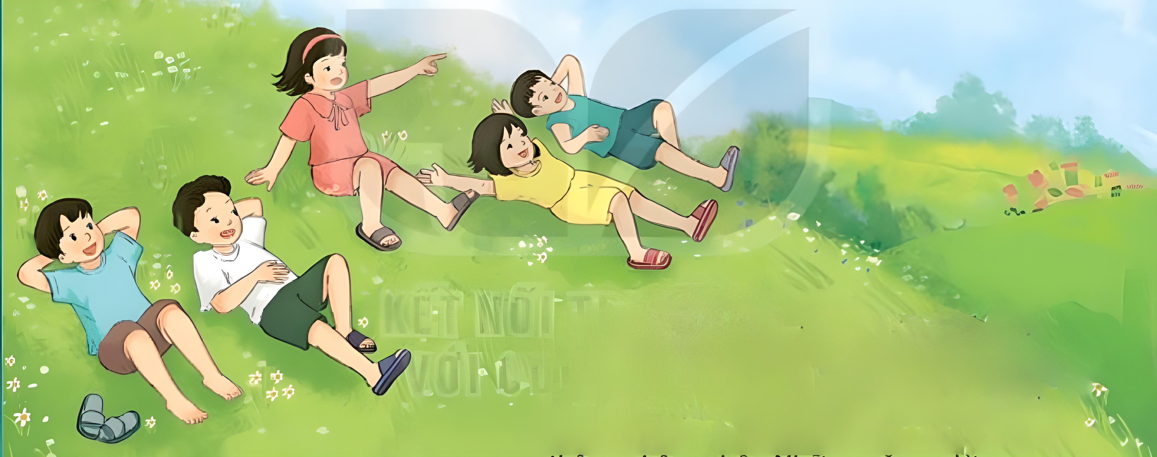
KHỞI ĐỘNG
?
Quan sát tranh minh họa, em hãy đoán xem các bạn nhỏ đang nói chuyện gì?

Slide 6
BÀI 25: BAY CÙNG ƯỚC MƠ
TIẾT 1-2: ĐỌC
BAY CÙNG ƯỚC MƠ

Slide 7
01
02
03
NỘI DUNG BÀI HỌC
ĐỌC VĂN BẢN
TRẢ LỜI CÂU HỎI
LUYỆN ĐỌC LẠI

Slide 8
01
ĐỌC VĂN BẢN

Slide 9
ĐỌC VĂN BẢN
GIỌNG ĐỌC TRONG BÀI
Lưu ý:
Đọc đúng các từ ngữ chứa tiếng dễ phát âm sai: lưng đồi, tím lịm, nâu sậm, hải quân, lái tàu, vũ trụ, nấp, lửng lơ,...
Đọc diễn cảm ở các câu là lời nói trực tiếp của các nhân vật.

Slide 10
ĐỌC VĂN BẢN
GIỌNG ĐỌC TRONG BÀI
Lưu ý:
Nhấn giọng ở một số từ ngữ chỉ màu sắc và động từ thể hiện cảm xúc của nhân vật:
+ Những vườn rau xanh mướt,/ với rất nhiều bù nhìn/ làm bằng rơm vàng óng/ hoặc nâu sậm,/ gắn thêm các mảnh áo mưa bay phấp phới.

Slide 11
ĐỌC VĂN BẢN
GIỌNG ĐỌC TRONG BÀI
Lưu ý:
Nhấn giọng ở một số từ ngữ chỉ màu sắc và động từ thể hiện cảm xúc của nhân vật:
+ Cứ thế, chúng tớ thay đổi ước mơ liên tục,/ cho đến khi những tia nắng cuối ngày nấp sau lưng đồi/ hoặc đi ngủ từ lúc nào không hay...

Slide 12
02
TRẢ LỜI CÂU HỎI

Slide 13

TRẢ LỜI CÂU HỎI
TÌM NGHĨA CỦA TỪ
Bù nhìn
Vật giả hình người, thường làm bằng rơm, dùng để dọa chim, thú.

Slide 14
TRẢ LỜI CÂU HỎI
Thảo luận nhóm đôi
Câu 1: Tìm thông tin về bối cảnh diễn ra câu chuyện (thời gian, địa điểm).
Câu 2: Các bạn nhỏ cảm nhận như thế nào khi quan sát ngôi làng và bầu trời?
Câu 3: Các bạn nhỏ đã ước mơ những gì? Đóng vai 1 bạn nhỏ trong câu chuyện, nói về ước mơ của mình và giải thích vì sao mình có ước mơ đó.
Câu 4: Nêu cảm nghĩ của em về hình ảnh bạn nhỏ mơ mình và các bạn bám vào những quả bóng ước mơ bay lên trời xanh.
Câu 5: Nếu tham gia vào câu chuyện của các bạn nhỏ, em sẽ kể những gì về ước mơ của mình?

Slide 15
?
TRẢ LỜI CÂU HỎI
Câu 1: Tìm thông tin về bối cảnh diễn ra câu chuyện (thời gian, địa điểm).
Bối cảnh diễn ra câu chuyện gì?
Bối cảnh là hoàn cảnh xung quanh nhân vật trong câu chuyện, như thời gian, địa điểm,... diễn ra câu chuyện.

Slide 16
?
TRẢ LỜI CÂU HỎI
Câu 1: Tìm thông tin về bối cảnh diễn ra câu chuyện (thời gian, địa điểm).
Đáp án:
Địa điểm: bãi cỏ ở lưng đồi.
Thời gian: buổi chiều (nhận biết qua chi tiết các bạn nói chuyện với nhau đến khi những tia nắng cuối ngày đã tắt.)

Slide 17
TRẢ LỜI CÂU HỎI
?
Câu 2: Các bạn nhỏ cảm nhận như thế nào khi quan sát ngôi làng và bầu trời?
Đáp án:
Trong quan sát của các bạn, ngôi làng và - bầu trời được miêu tả rất đẹp:
Bầu trời cao vời vợi, xanh thăm thẳm và có mây đang bay.
Những mái nhà cao thấp, nhấp nhô.
Những rặng dừa cao vút ôm quanh ao phủ đầy bèo tây hoa nở tím lịm.
Những vườn mía lá xanh rờn.
Những vườn rau xanh mướt, với rất nhiều bù nhìn làm bằng rơm vàng óng hoặc nâu sậm, gắn thêm các mảnh áo mưa bay phấp phới.

Slide 18
TRẢ LỜI CÂU HỎI
?
Trong quan sát của các bạn, ngôi làng và - bầu trời được miêu tả rất đẹp
Nhờ quan sát, các bạn nhỏ đã nhận ra được vẻ đẹp của cảnh vật xung quanh và miêu tả lại bằng những từ ngữ sinh động, giàu hình ảnh.
Do vậy, muốn miêu tả tốt, cần phải quan sát thật kĩ, sau đó lựa chọn những từ ngữ giàu hình ảnh để miêu tả một cách sinh động nhất.

Slide 19
?
TRẢ LỜI CÂU HỎI
Câu 3: Các bạn nhỏ đã ước mơ những gì? Đóng vai 1 bạn nhỏ trong câu chuyện, nói về ước mơ của mình và giải thích vì sao mình có ước mơ đó.
Các bạn nhỏ đã ước mơ:
- Tuyết ước mơ làm cô giáo.
- Văn ước mơ làm chú bộ đội.
- Điệp ước mơ làm y tá.
- Lê ước mơ thành lái xe.
- Thành mơ làm phi công.

Slide 20
TRẢ LỜI CÂU HỎI
?
Câu 4: Nêu cảm nghĩ của em về hình ảnh bạn nhỏ mơ mình và các bạn bám vào những quả bóng ước mơ bay lên trời xanh.
Tham khảo:
Ước mơ của mỗi người đều rất phong phú. Khi còn nhỏ, ta ước mơ được làm cô lao công, bác bán hàng, chủ lái xe,... Lớn lên một chút, ta hiểu hơn về công việc của bố mẹ và ước mơ được làm nghề giống như bố mẹ. Khi lớn hơn nữa, biết nhiều thứ hơn, ta lại tiếp tục thay đổi ước mơ. Như vậy, ước mơ sẽ thay đổi theo nhận thức và suy nghĩ của chúng ta. Nhưng dù có thay đổi bao nhiêu lần, thì có một điểm chung giữa các ước mơ là luôn hướng con người tới những điều tốt đẹp. Việc thay đổi ước mơ là việc rất bình thường và đáng yêu của trẻ nhỏ.

Slide 21
TRẢ LỜI CÂU HỎI
?
Câu 5: Nếu tham gia vào câu chuyện của các bạn nhỏ, em sẽ kể những gì về ước mơ của mình?
Tham khảo:
Nếu tham gia vào câu chuyện của các bạn nhỏ, em sẽ kể về ước mơ của mình là được trở thành một họa sĩ giỏi. Mỗi khi nhìn thấy một khoảnh khắc nào đẹp trong cuộc sống em đều muốn vẽ nó thành một bức tranh. Muốn biết những cảnh thực đó dưới ngòi bút, dưới bảng màu trong hội họa trông sẽ như thế nào. Trong các môn học em đặc biệt thích thú với môn mỹ thuật. Từ nhỏ mỗi khi học môn tô màu của mẫu giáo thì em luôn chăm chú, cẩn thận từng chút một để tô sao cho màu không lem ra bên ngoài. Ai trong đời cũng có những ước mơ, khát vọng và em cũng vậy.

Slide 22
03
LUYỆN
ĐỌC LẠI

Slide 23
LUYỆN ĐỌC LẠI
BAY CÙNG ƯỚC MƠ
Đuổi bắt nhau chán, chúng tớ nằm lăn ra bãi cỏ ở lưng đồi. Từ đây nhìn xuống làng, thật khó có bức tranh nào đẹp hơn. Những mái nhà cao thấp, nhấp nhô. Những rặng dừa cao vút ôm quanh ao phủ đầy bèo tây hoa nở tím lịm. Những vườn mía lá xanh rờn. Những vườn rau xanh mướt, với rất nhiều bù nhìn làm bằng rơm vàng óng hoặc nâu sậm, gắn thêm các mảnh áo mưa bay phấp phới.
Nhìn xuống rồi lại nhìn lên. Trời cao vời vợi. Và xanh thăm thẳm. Điệp chỉ tay:
– Ước gì tớ được bay như đám mây kia.
– Cậu ngủ mơ à? – Lê cười.
– Đấy không phải ngủ mơ mà là ước mơ. Ước mơ thì không cần ngủ, mở mắt và mơ thôi.

Slide 24
LUYỆN ĐỌC LẠI
Thế là cả lũ kể về ước mơ của mình. Tuyết ước mơ làm cô giáo. Văn ước mơ làm chú bộ đội ngoài đảo, để tha hồ đọc thư của học sinh gửi cho. Điệp mơ làm y tá, vì muốn chăm sóc sức khoẻ cho ông nó. Lê mơ thành lái xe, ngồi trên cái xe thật xịn đi lại vòng vòng cho oách. Thành mơ làm phi công. Phi công nhảy dù cực mát.
– Thôi, tớ không làm bộ đội hải quân nữa, tớ cũng làm phi công lái máy bay giống Thành. – Văn bảo.
– Tớ cũng không lái xe nữa, tớ lái tàu vũ trụ. – Lê nói.
– Tớ làm hoạ sĩ, vẽ tất cả các thứ mà mọi người mơ. – Tuyết lập tức từ bỏ ước mơ làm cô giáo.

Slide 25
LUYỆN ĐỌC LẠI
Cứ thế, chúng tớ thay đổi ước mơ liên tục, cho đến khi những tia nắng cuối ngày nấp sau lưng đồi hoặc đi ngủ từ lúc nào không hay. Đêm ấy, tớ mơ thấy các ước mơ như những quả bóng bay lớn đủ màu sắc, chao liệng khắp đồi. Cả hội bám vào những quả bóng ước mơ của mình, lửng lơ bay lên, vào thăm thẳm trời xanh.
(Theo Văn Thành Lê)

Slide 26
CỦNG CỐ, DẶN DÒ
Đọc lại bài Bay cùng ước mơ và hiểu ý nghĩa bài đọc.
Chia sẻ với người thân về bài đọc.
Đọc trước Tiết học sau: Luyện từ và câu SGK tr.111

Slide 27
XIN CHÀO TẠM BIỆT
VÀ HẸN GẶP LẠI.

